Slide 1
Angular Material

Slide 2

PGY4121 seccion
Nombre del profesor
correo@profesor.duoc.cl

Slide 3
Objetivos

Slide 4
Objetivo
Reconocer Angular Material
Reconocer componentes de Angular Material
Tipos de componentes disponibles
Aprender a consultar documentación oficial

Slide 5
Que es Angular Material

Slide 6

Angular Material

Slide 7
Angular Material
Como ya vimos en experiencias anteriores comenzamos a desarrollar una aplicación con el Framework Ionic junto con Angular Framework
Al ser la base el Framework Angular podemos agregar librerias que estan diseñadas para desarrollo en Angular

Slide 8
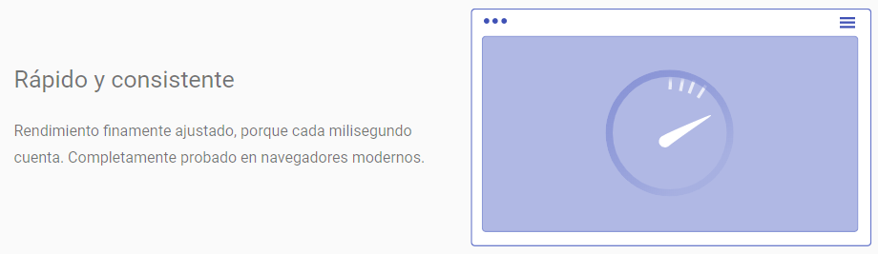
Angular Material - Fast
Material Design es una librería de componentes de diseño modernas que funcionan en la web y dispositivos móviles

Slide 9
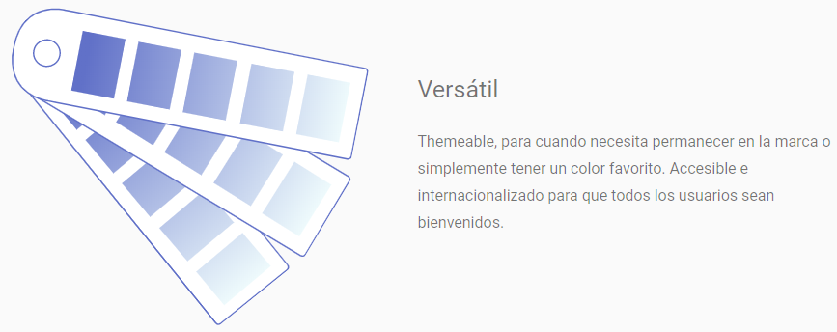
Angular Material - Versátil
Material Design es una librería de componentes de diseño modernas que funcionan en la web y dispositivos móviles

Slide 10
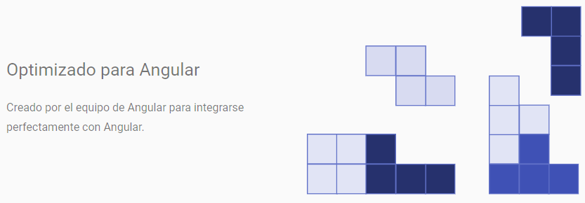
Angular Material
Material Design es una librería de componentes de diseño modernas que funcionan en la web y dispositivos móviles

Slide 11
Componentes

Slide 12
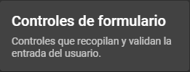
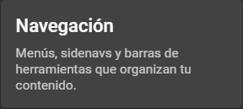
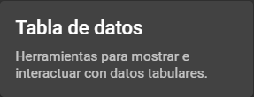
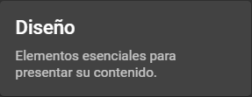
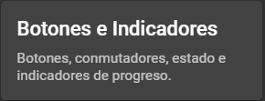
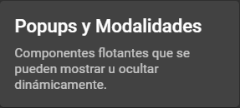
Componentes
Tipos de Componente

Slide 13
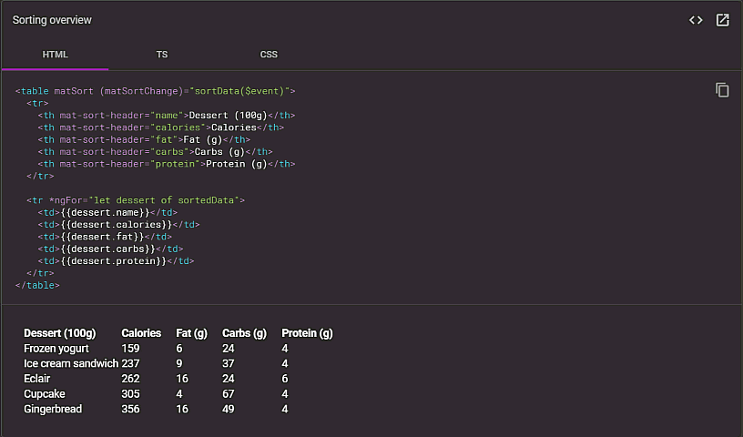
Componentes - Sort Header
Algunos componentes adicionales que podemos usar:

Slide 14
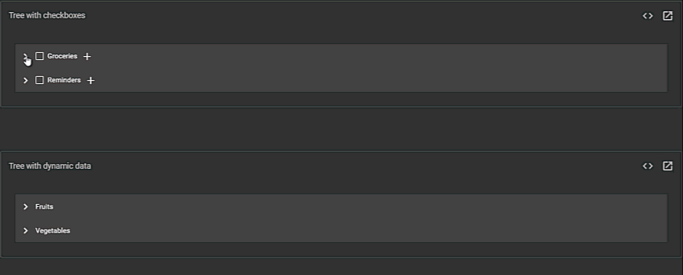
Componentes - Mat Tree
Algunos componentes adicionales que podemos usar:

Slide 15
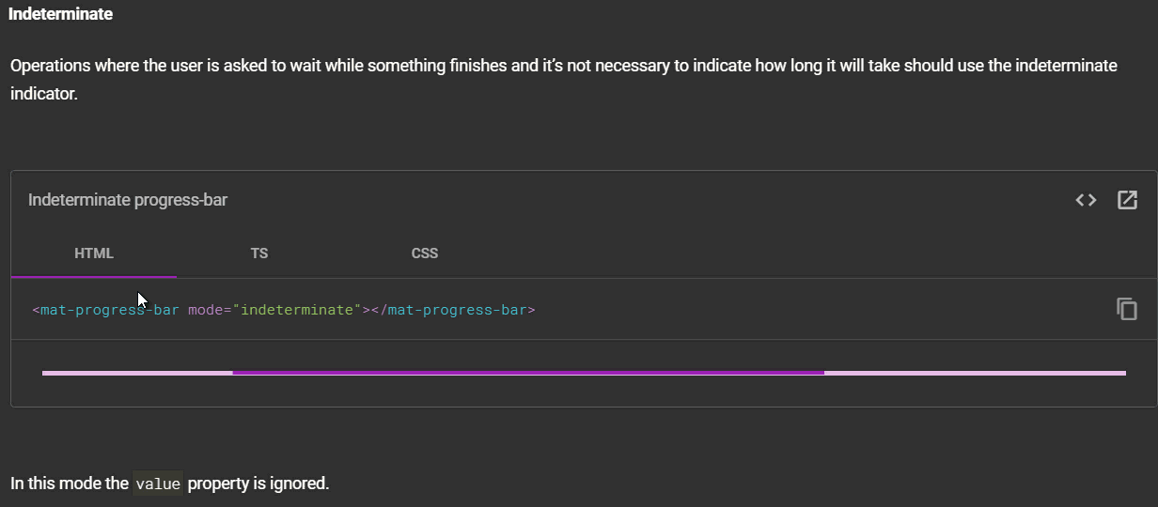
Componentes - Progress Bar
Indeterminate Progess-bar

Slide 16
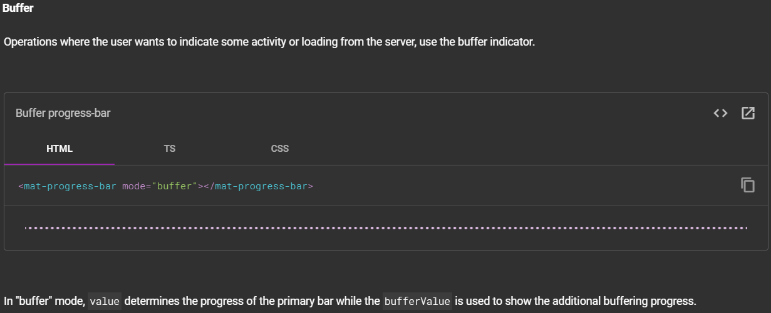
Componentes - Progress Bar
Buffer Progess-bar

Slide 17
Componentes
Pero esto no es todo, hay mucho más componentes que podemos utilizar
Podemos utilizar tanto los componentes de Ionic como lo de Angular Material
Visita a: https://material.angular.io/components/categories durante todo tu proceso de desarrollo de Software, ahí es donde más puedes aprender!

Slide 18
Integrar Angular Material

Slide 19
Integrar Angular Material
Ya vimos algunos de los componentes que podemos utilizar, ahora solo es tu creatividad la que te puede limitar.
Lo que veremos ahora es cómo integrar Angular Material a nuestra solución Ionic con el material complementario “MC_Guia Integración Angular Material.docx”

Slide 20
Resumen

Slide 21
Resumen
Reconocer Angular Material
Reconocer componentes de Angular Material
Tipos de componentes disponibles
Aprender a consultar documentación oficial

Slide 22
Material Complementario
Cómo Integrar Angular Material
Ahora que ya sabemos que es Angular Material te invito a revisar el material complementario “MC_Guia Integración Angular Material.docx

